Slide 1
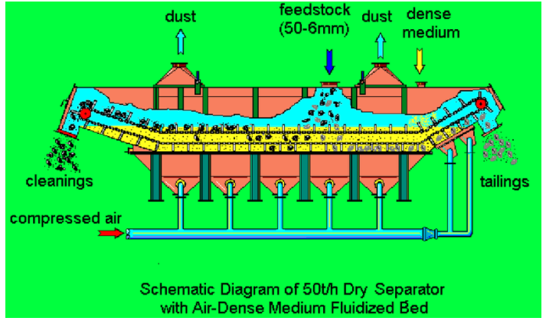
PROCESAMIENTO DE MINERALES II
TÉCNICO UNIVERSITARIO EN PROCESAMIENTO DE MINERALES
INGENIERÍA DE MINAS
TEMA: CONCENTRACIÓN EN CORRIENTES LONGITUDINALES

Slide 2
CONCENTRACIÓN DE MINERALES

Slide 3
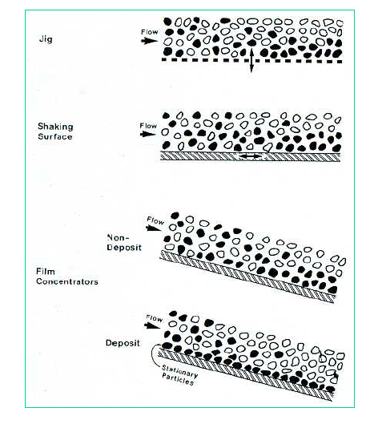
CONCENTRACIÓN GRAVIMÉTRICA DE MINERALES
Clasificación de los Métodos Gravimétricos
Los métodos gravimétricos se pueden dividir en:
MÉTODOS DE CONCENTRACIÓN EN MEDIO DENSO
2. MÉTODOS DE CONCENTRACIÓN EN CORRIENTES : la densidad del medio es inferior a las densidades de las especies que se quieren separar.
• Corrientes Verticales
• Corrientes Longitudinales ( laminar y en canaletas)
• Corrientes Centrífugas o también Oscilatorias

Slide 4
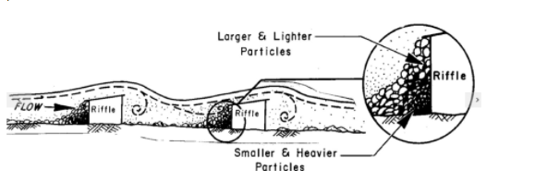
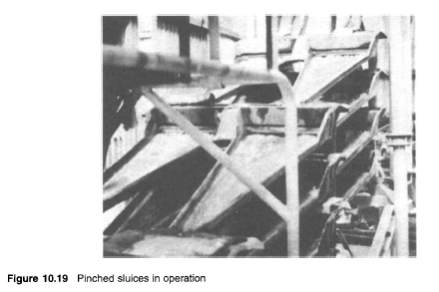
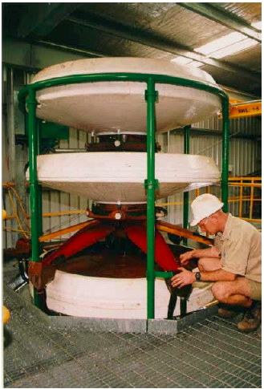
CONCENTRACIÓN GRAVIMÉTRICA DE MINERALES
Concentración en Corrientes Longitudinales
Concentración por Escurrimiento en canaletas
Se presenta en Canaletas Simples, Canaletas Estranguladas y el Cono Reichert

Slide 5
CONCENTRACIÓN GRAVIMÉTRICA DE MINERALES
Concentración en Corrientes Longitudinales
Concentración por Escurrimiento en canaletas
El escurrimiento en canaletas se caracteriza por la existencia de una masa de partículas minerales arrastradas por una corriente de agua a lo largo de una canaleta y sujeta a las fuerzas de gravedad y a la presión de la corriente, produciéndose una estratificación por densidades.
En las canaletas los volúmenes de agua usados son muy grandes y por consiguiente el régimen de escurrimiento es turbulento, muy diferente al régimen de lámina líquida observado en el escurrimiento laminar

Slide 6
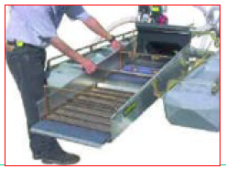
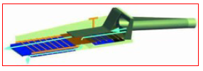
CONCENTRACIÓN GRAVIMÉTRICA DE MINERALES
Concentración por Escurrimiento en canaletas
CANALETAS SIMPLES
Las canaletas simples (sluices) son los aparatos concentradores más primitivos que se conocen.
Son usadas para el tratamiento de menas aluvionares en las cuales el mineral valiosos se encuentra libre en granulometría fina y la diferencia de peso específico con el de la ganga es grande.
Su aplicación principal es en la concentración de oro, platino y casiterita.
Las canaletas son construidas de madera y presentan el piso irregular para aprisionar los minerales pesados. El piso irregular se obtiene gastando el fondo colocando tacos de madera, reglas, gradas, cuya función (riffles) es atrapar de la corriente de agua los minerales pesados.

Slide 7
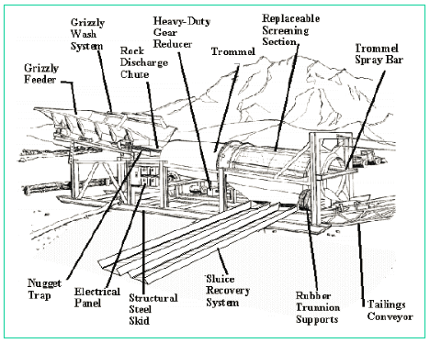
CONCENTRACIÓN GRAVIMÉTRICA DE MINERALES
Concentración por Escurrimiento en canaletas
CANALETAS SIMPLES
Presentan una inclinación que depende principalmente de los tamaños mayores que tenga la alimentación y de la cantidad de agua disponible. El largo de la canaleta generalmente varía de 50 a 150 metros. Este largo depende de la fineza y del peso específico de los minerales valiosos, así como, de la distancia que los minerales de ganga deben ser transportados.
La operación de las canaletas es intermitente. Una vez terminado el tratamiento, los riffles son desmontados y se recoge el material pesado.

Slide 8
CONCENTRACIÓN GRAVIMÉTRICA DE MINERALES
Concentración por Escurrimiento en canaletas
CANALETAS ESTRANGULADAS
Consiste en una canaleta inclinada con un ancho decreciente en la dirección del flujo. En el flujo descendente se establece un gradiente de velocidad y las partículas más finas y más pesadas se concentran en los niveles inferiores por una combinación de caída retardada y consolidación intersticial.
Con la disminución del ancho, la espesura del lecho aumenta, mejorando la separación entre minerales pesados y livianos, a través de un cortador.

Slide 9
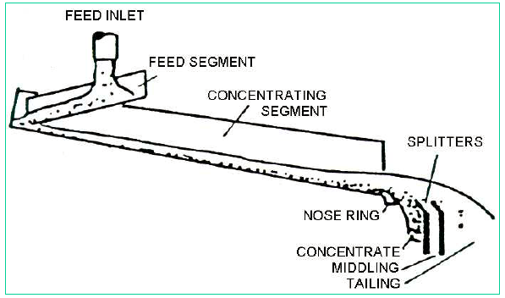
CONCENTRACIÓN GRAVIMÉTRICA DE MINERALES
Las canaletas estranguladas se construyen de metal liviano y forradas en goma.
Tienen 2 a 3 pies de largo, estrechándose de 9” de ancho en la parte superior, a 1” la descarga. La pulpa de alimentación presenta un 50 a 55% de sólidos y se estratifica a medida que desciende por la canaleta.
En el extremo de la descarga existe una placa formando un pequeño ángulo con la canaleta, destinada a hacer que la pulpa se desparrame antes de llegar a los cortadores. Estos cortadores interceptan el flujo al final y afuera de la canaleta, y lo dividen en los productos concentrado, middling y relave.
CANALETAS ESTRANGULADAS
Rango granulométrico de alimentación es –10 # +200#. Las capacidades varia de 0,5 ton/ para arenas finas hasta 2,0 ton/h para arenas más gruesas.
Variables operacionales son :la densidad de la pulpa de alimentación, la posición de los cortadores, la inclinación de la canaleta (en general entre 16ºy 20ºcon la horizontal) y la orientación de la placa.

Slide 10
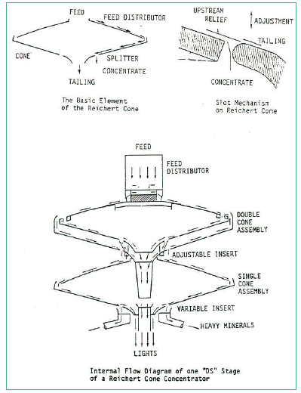
CONCENTRACIÓN GRAVIMÉTRICA DE MINERALES
CONO REICHERT
Es un equipo diseñado para permitir altas capacidades. El principio del cono Reichert es similar al de las canaletas estranguladas, pero la pulpa no está influenciada por el efecto que se produce en las paredes de las canaletas.
•El cono Reichert se desarrollo en Australia a comienzos de 1960, principalmente para tratar arenas con contenidos de titanio.
•Los conos se construyen en fibra de vidrio y se montan en un arreglo circular que mide más de 6 metros de alto. Cada cono mide 2 metros de diámetro.
•La pulpa de alimentación se distribuye alrededor de la periferia del cono. A medida que fluye hacia el centro del cono las partículas pesadas se separan y se depositan en el fondo de la película. Este concentrado es removido mediante una ranura anular que se ubica en el fondo del cono, la porción de la película que fluye sobre la ranura son las colas.

Slide 11
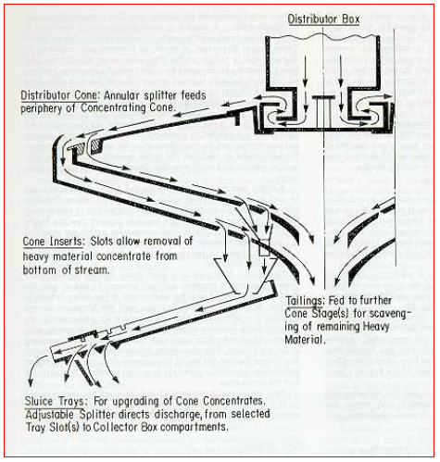
CONCENTRACIÓN GRAVIMÉTRICA DE MINERALES
CONO REICHERT
El cono Reicherttiene una alta capacidad, operando normalmente en el rango de 65-90 ton/h, con casos excepcionales en el rango de 40 a 100 ton/h, con 55 a 70% de sólidos en peso en la pulpa de alimentación.
•El rango granulométrico aceptado por estos equipos va desde tamaños hasta 3 mm hasta materiales tan finos como 30 micrones, sin embargo, estos equipos son más eficientes en el rango de 100 a 600 micrones.
•La cantidad de agua consumida por los conos Reichertvaría de 20 a 35 m3/h.

Slide 12
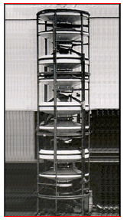
CONCENTRACIÓN GRAVIMÉTRICA DE MINERALES
CONO REICHERT
Las aplicaciones de los conos Reichert serían:
concentraciones de minerales pesados de arenas de playa de baja ley
concentración de menas de fierro
pre-concentración de menas de estaño
recuperación de minerales pesados (uranio y zircón) de los relaves de flotación de menas de cobre.

